Slide 1
计算机系统基础
子程序设计、函数调用与返回的机理

Slide 2
第8章 子程序设计
8.1 子程序的概念
8.2 子程序的基本用法
子程序的定义、调用和返回
参数传递、现场保护
8.3 子程序应用示例
8.4 C语言程序中函数运行机理

Slide 3
第8章 子程序设计
学习重点
子程序调用、返回；
主程序与子程序的参数传递
学习难点
CALL与RET指令的执行过程
参数的传递、子程序对参数的访问
局部变量的空间分配与回收

Slide 4
8.1 子程序的概念

Slide 5
8.1 子程序的概念
子程序A
K : 调用子程序 A
DK: ……
……
J : 调用子程序 A
DJ: ……
……
思考：
转移的本质是什么？
改变CS:EIP
断点：转子指令的直接后继指令的地址。
子程序执行完毕，返回主程序的断点处继续执行
如何改变CS:EIP,使其按照预定的路线图前进？

Slide 6
8.2 子程序的基本用法
函数的调用与返回
调用
指令
直接 CALL 函数名
间接 CALL DWORD PTR OPD
CPU 要做的工作：
(1) 保存断点
(EIP) →↓ (ESP)

Slide 7
8.2 子程序的基本用法
子程序的调用与返回
断点的EA
(1)保存断点
ESP
(2)将子程序的地址送 EIP
注意：间接调用获取地址的方式。

Slide 8
8.2 子程序的基本用法
子程序的调用与返回
返回指令: RET
返回指令的执行过程：
返回：↑(ESP) → EIP
特别注意：栈顶应该是主程序的断点地址，
否则，运行可能会出现问题。

Slide 9
8.2 子程序的基本用法
子程序的调用与返回
返回指令: RET n
消除不再使用的入口参数对堆栈空间的占用
stdcall 采用在子程序中恢复堆栈的方法
STEP 1：
↑(ESP) → EIP
STEP 2：
(ESP)+n →ESP

Slide 10
8.2 子程序的基本用法
子程序设计应注意的问题
子程序中堆栈的使用问题
ret：从当前的栈顶弹出一个双字送给EIP。
若执行ret前栈顶元素不是调用子程序时保存的断点地址，就不能回到原断点处继续执行。
若在刚进入子程序时，有：
push ebp
mov ebp，esp
在子程序中保持 (ebp)不变，在ret之前，可以：
mov esp，ebp
pop ebp

Slide 11
8.3 子程序应用示例
main proc c
CALL DISPLAY
DB 'Very Good',0DH,0AH,0
CALL DISPLAY
db '12345',0DH,0AH,0
invoke ExitProcess, 0
main endp
DISPLAY PROC
……
DISPLAY ENDP
END
编写子程序，使其能够显示CALL指令下面的串
putchar proto c :byte
显示给定ASCII对应的字符
printf(“…”);
Q: 如何得到串的首地址？
断点在何处？子程序运行后返回到何处？

Slide 12
8.3 子程序应用示例
CALL DISPLAY
msg1 DB 'Very Good',0DH,0AH,0
CALL DISPLAY
msg2 db '12345',0DH,0AH,0
Q: 生成的机器代码是什么样的？
008A2040 E8 20 00 00 00 call display (08A2065h)
008A2045 56 push esi
008A2046 65 72 79 jb _display@0+5Dh (08A20C2h)
008A2049 20 47 6F and byte ptr [edi+6Fh],al
008A204C 6F outs dx,dword ptr [esi]
008A204D 64 0D 0A 00 E8 0F or eax,0FE8000Ah
……………………………. 008A2051 EB 0F 00 00 00
008A2056 ……
008A2065 5B pop ebx
Q：第一个CALL的机器码中， 20 00 00 00 20，是什么含义？
008A2065 – 008A2045 = 00 00 00 20
Q: 56 65 72 79 20 47 6F 6F 64 0D 0A 00 ，是什么含义？
Q: 如何得到串的首地址？断点在何处？子程序运行后返回到何处？

Slide 13
8.3 子程序应用示例
.686P
.model flat, stdcall
ExitProcess proto :dword
includelib kernel32.lib
putchar proto c :byte ;显示给定 ASCII 对应的字符
includelib libcmt.lib
includelib legacy_stdio_definitions.lib
.stack 200
.code
main proc c
call display
msg1 db 'Very Good',0DH,0AH,0
call display
msg2 db '12345',0DH,0AH,0
invoke ExitProcess, 0
main endp

Slide 14
8.3 子程序应用示例
Q: 如何得到串的首地址？ 子程序运行后如何返回到希望的位置？
自我修改返回地址的子程序
display proc
pop ebx
p1:
cmp byte ptr [ebx],0
je exit
invoke putchar, byte ptr [ebx]
inc ebx
jmp p1
exit:
inc ebx
push ebx
ret
display endp
end
Q1: 若将 ExitProcess 移到子程序之后，结果如何？
Q2: 若少写RET之前的 INC EBX，结果如何？

Slide 15
8.3 子程序应用示例
自我修改程序
在程序中，将数据段的一段数据拷贝到代码段，让程序运行这段数据对应的代码。
.data
machine_code db 0E8H,20H,0,0,0
db 'Very Good',0DH,0AH,0
db 0E8H,0FH,0,0,0
db '12345',0DH,0AH,0
len = $-machine_code
oldprotect dd ?

Slide 16
8.3 子程序应用示例
.686P
.model flat, stdcall
ExitProcess proto :dword
VirtualProtect proto :dword, :dword,:dword,:dword
includelib kernel32.lib
putchar proto c :byte ; 显示给定 ASCII 对应的字符
includelib libcmt.lib
includelib legacy_stdio_definitions.lib
.stack 200

Slide 17
8.3 子程序应用示例
.code
main proc c
mov eax, len
mov ebx, 40H
lea ecx, CopyHere
invoke VirtualProtect,ecx,eax,ebx,offset oldprotect
mov ecx,len
mov edi,offset CopyHere
mov esi,offset machine_code

Slide 18
8.3 子程序应用示例
CopyCode:
mov al, [esi]
mov [edi],al
inc esi
inc edi
loop CopyCode
CopyHere:
db len dup(0)
invoke ExitProcess, 0
main endp

Slide 19
8.4 C语言程序中函数的运行机理

Slide 20
8.4 C语言程序中函数的运行机理
如何传递参数？
传递什么？
按值传递、按地址传递、按引用传递
不同类型的形参/实参， 传递的内容有何差别？
传到什么地方去了？
如何进入函数？
如何从函数返回？
如何传递函数返回值？
函数中变量空间如何分配？
如何理解递归函数调用？

Slide 21
8.4 C语言程序中函数的运行机理
#include <stdio.h>
int fadd(int x, int y)
{
int u,v,w;
u=x+10;
v=y+25;
w=u+v;
return w;
}
int main( )
{
int a=100; // 0x 64
int b=200; // 0x C8
int sum=0;
sum=fadd(a,b);
printf("%d\n",sum);
return 0;
}

Slide 22
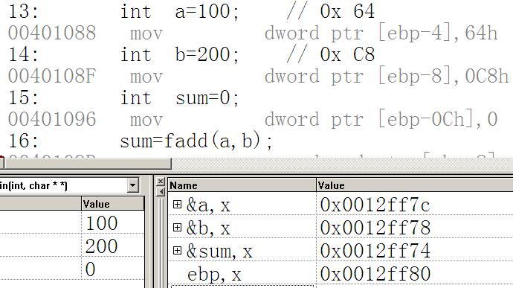
变量空间分配
8.4 C语言程序中函数的运行机理
0012FF74 00 00 00 00 C8 00 00 00 64 00 00 00

Slide 23
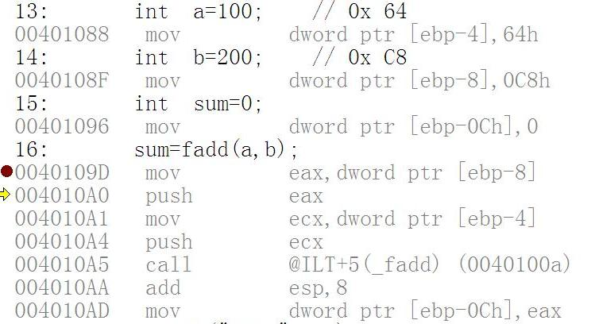
函数调用
8.4 C语言程序中函数的运行机理

Slide 24
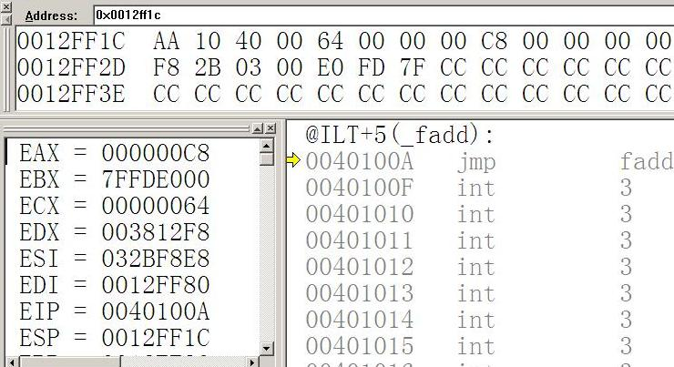
8.4 C语言程序中函数的运行机理
Sum=fadd(a,b)
执行CALL指令后的状态

Slide 25
8.4 C语言程序中函数的运行机理
Sum=fadd(a,b)
执行CALL指令后的状态
004010A5 call @ILT+5(_fadd) (0040100a)
004010AA add esp,8
0012FF1C
ESP
断点地址
a的值(即100)压栈
EIP 为函数的入口地址
(EIP) = 0040100A
b的值(即200)压栈
0012FF1C AA 10 40 00 64 00 00 00 C8 00 00 00

Slide 26
8.4 C语言程序中函数的运行机理
3: int fadd(int x, int y)
4: {
00401020 push ebp
00401021 mov ebp,esp
00401023 sub esp,4Ch
00401026 push ebx
00401027 push esi
00401028 push edi
00401029 lea edi,[ebp-4Ch]
0040102C mov ecx,13h
00401031 mov eax,0CCCCCCCCh
00401036 rep stos dword ptr [edi]
5: int u,v,w;
6: u=x+10;
00401038 mov eax,dword ptr [ebp+8]
0040103B add eax,0Ah
0040103E mov dword ptr [ebp-4],eax
w
v
u
ebp
原(ebp) 保护
断点地址
x
a的值(即100)
y
b的值(即200)
观察形参x的位置

Slide 27
8.4 C语言程序中函数的运行机理
5: int u,v,w;
6: u=x+10;
mov eax,dword ptr [ebp+8]
add eax,0Ah
mov dword ptr [ebp-4],eax
7: v=v+25;
mov ecx,dword ptr [ebp+0Ch]
add ecx,19h
mov dword ptr [ebp-8],ecx
8: w=u+v;
mov edx,dword ptr [ebp-4]
add edx,dword ptr [ebp-8]
mov dword ptr [ebp-0Ch],edx
9: return w;
mov eax,dword ptr [ebp-0Ch]
w
v
u
ebp
原(ebp) 保护
断点地址
x
a的值(即100)压栈
y
b的值(即200)压栈
观察局部变量的位置

Slide 28
函数调用——返回
8.4 C语言程序中函数的运行机理
9: return w;
mov eax,dword ptr [ebp-0Ch]
10: }
pop edi
pop esi
pop ebx
mov esp, ebp
pop ebp
ret
w
v
u
ebp
esp
原(ebp) 保护
断点地址
x
a的值(即100)压栈
思考：局部变量的作用域？
局部空间的释放？
函数如何的返回？
改变形参的值，对实参有影响吗？
y
b的值(即200)压栈

Slide 29
8.4 C语言程序中函数的运行机理
15: int sum=0;
mov dword ptr [ebp-0Ch],0
16: sum=fadd(a,b);
mov eax,dword ptr [ebp-8]
push eax
mov ecx,dword ptr [ebp-4]
push ecx
call @ILT+5(_fadd)
add esp,8
mov dword ptr [ebp-0Ch],eax
w
v
u
原(ebp) 保护
断点地址
esp
x
a的值(即100)压栈
y
b的值(即200)压栈

Slide 30
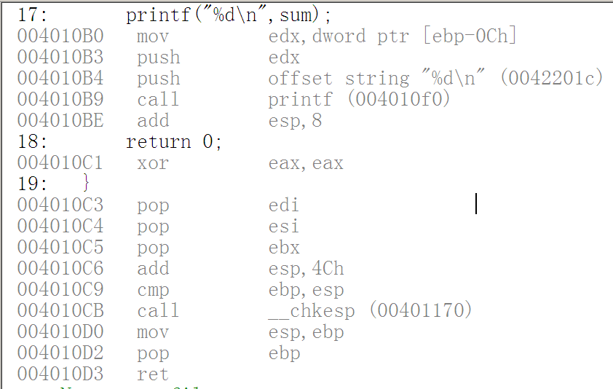
8.4 C语言程序中函数的运行机理

Slide 31
函数编译——代码优化
8.4 C语言程序中函数的运行机理
Debug版本调试中：
在局部变量之上，留了 40H个字节的空间？
局部变量的初始化值是多少？
保护了未用的一些的寄存器？
Release 版本

Slide 32
函数编译——代码优化
8.4 C语言程序中函数的运行机理
Release 版本
:00401010 push 000000C8
:00401015 push 00000064
:00401017 call 00401000
:0040101C push eax
; Possible StringData Ref from Data Obj ->"%d"
:0040101D push 00407030
:00401022 call 00401030
:00401027 add esp, 00000010
:0040102A xor eax, eax
:0040102C ret
sum=fadd(a,b);
printf("%d\n",sum);
int fadd(int x, int y)
{ int u,v,w;
u=x+10;
v=y+25;
w=u+v;
return w;
}
:00401000 mov eax, dword ptr [esp+08]
:00401004 mov ecx, dword ptr [esp+04]
:00401008 lea eax, dword ptr [ecx+eax+23]
:0040100C ret

Slide 33
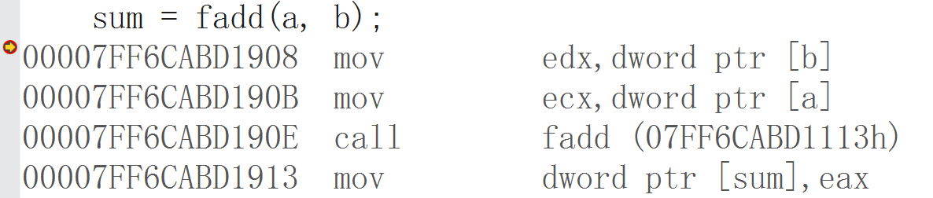
X64 平台下，编译的结果又有什么差别？
8.4 C语言程序中函数的运行机理
参数传递的变化：
第一个参数 -> ecx
第二个参数 -> edx

Slide 34
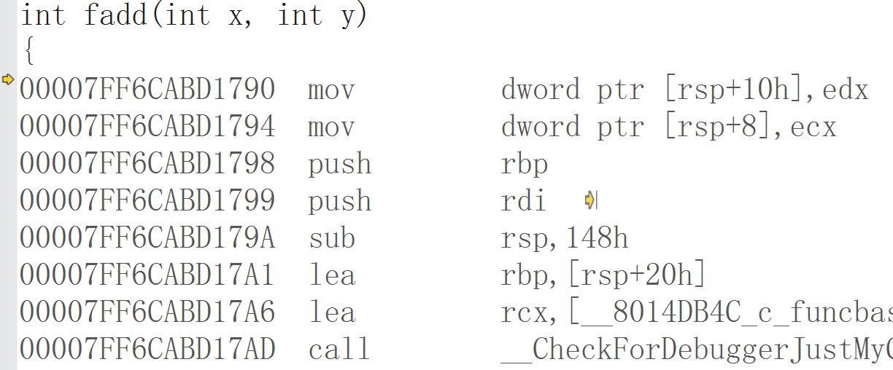
8.4 C语言程序中函数的运行机理
第一个参数：ecx 第二个参数：edx
rsp
再空出 148h
原(rdi) 保护
原(rbp) 保护
rbp = rsp+20h
rbp+128h ->保护 rdi
rbp+130h ->保护 rbp
rbp+138h ->断点地址
rbp+140h ->a的值
即 x的地址
rsp
断点地址
断点地址
x
a的值(100)
rsp+8
x
a的值(100)
y
b的值(200)
rsp+16
y
b的值(200)

Slide 35
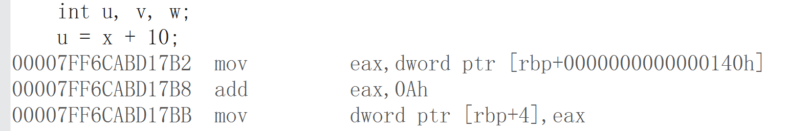
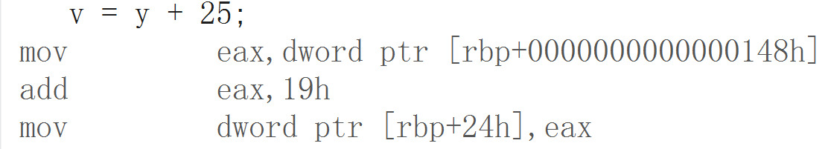
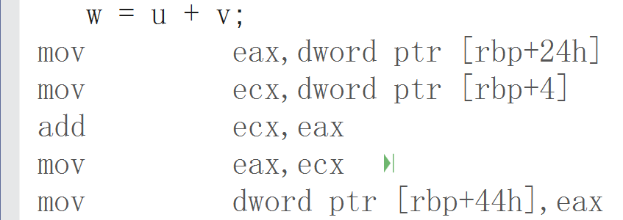
8.4 C语言程序中函数的运行机理
rsp
再空出 20h
rbp
rbp+4 u
rbp+24h v
rbp+44h w
原(rdi) 保护
原(rbp) 保护
断点地址
rbp+140h x
a的值(100)
rbp+148h y
b的值(200)

Slide 36
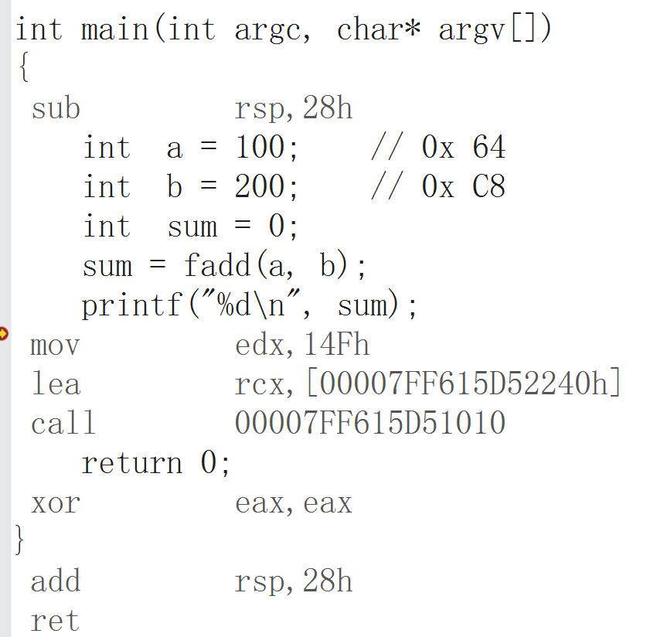
X64 平台下，Release 版的编译结果
8.4 C语言程序中函数的运行机理

Slide 37
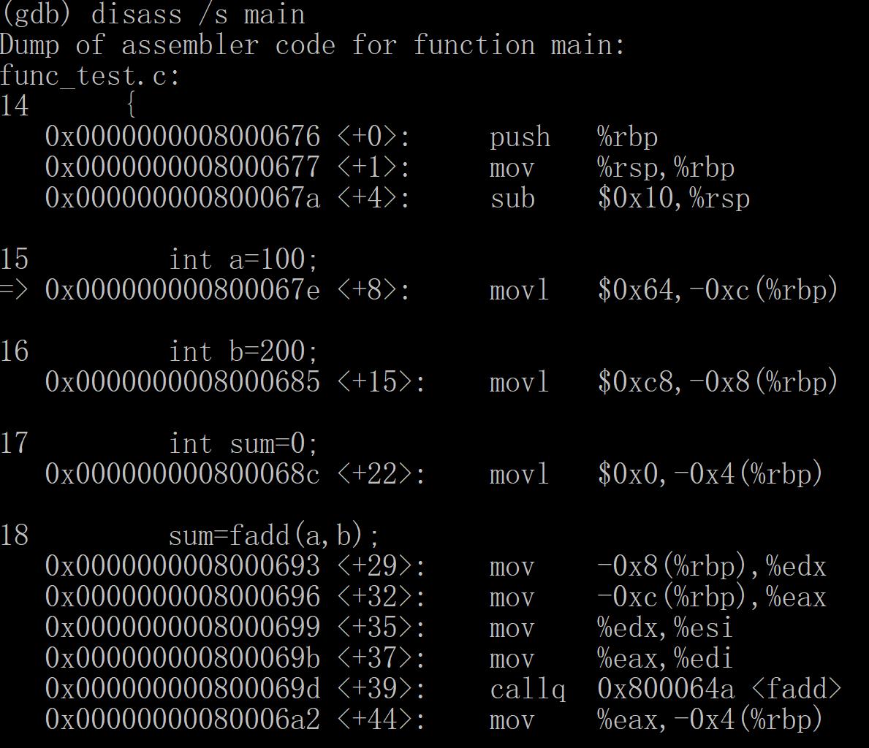
Ubuntu 环境中调试版编译结果 参数在寄存器中 edi a esi b
8.4 C语言程序中函数的运行机理

Slide 38
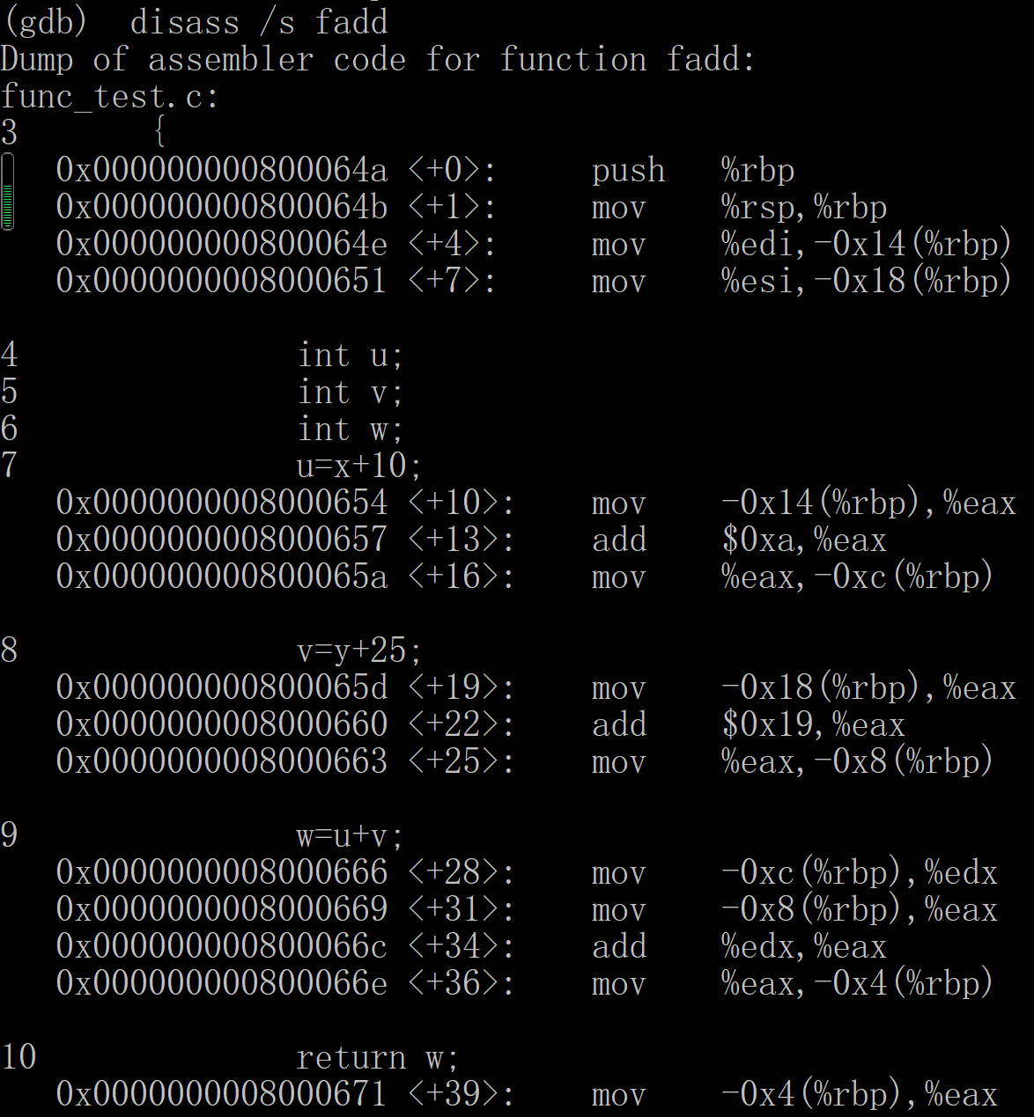
参数 edi a esi b
x
a的值(100)
y
b的值(200)
u
v
w
rsp
rbp
原(rbp)
断点地址

Slide 39
X86-64 中，Linux 系统 通过寄存器最多传递 6个整型（即整数 和指针）参数
8.4 C语言程序中函数的运行机理
操作数大小(位) | 参数数量
 | 1 | 2 | 3 | 4 | 5 | 6
64 | %rdi | %rsi | %rdx | %rcx | %r8 | %r9
32 | %edi | %esi | %edx | %ecx | %r8d | %r9d
16 | %di | %si | %dx | %cx | %r8w | %r9w
8 | %dil | %sil | %dl | %cl | %r8b | %r9b

Slide 40
8.4 C语言程序中函数的运行机理
同一个程序，在不同的开发环境中，在不同的编译开关设置下，编译的结果是不同的！
变量和参数的空间分配也是可以变化的！
CALL、RET 的执行过程是不变的！

Slide 41
8.4 C语言程序中函数的运行机理
递归函数调用
使用递归子程序 求 N!
#include <stdio.h>
int f(int x)
{
if (x==1) return 1;
return x*f(x-1);
}
void main()
{
printf("%d\n",f(5));
}

Slide 42
8.4 C语言程序中函数的运行机理
int f(int x)
{
if (x==1) return 1;
return x*f(x-1);
}
递归函数
调用的理解
f(3),x=3
f(2),x=2
f(1),x=1

Slide 43
8.4 C语言程序中函数的运行机理
递归函数调用
:00401000 push esi
:00401001 mov esi, dword ptr [esp+08]
:00401005 cmp esi, 00000001
:00401008 jne 0040100E
:0040100A mov eax, esi
:0040100C pop esi
:0040100D ret
:0040100E lea eax, dword ptr [esi-01]
:00401011 push eax
:00401012 call 00401000
:00401017 imul eax, esi
:0040101A add esp, 00000004
:0040101D pop esi
:0040101E ret
求阶乘的子程序
Release 版本

Slide 44
讨论
8.4 C语言程序中函数的运行机理
C程序调用中，传递的入口参数，所占用的存储空间何时释放？
是在子程序中，用 RET N 好？
还是回到主程序后，修改 ESP，使之指向入口参数之下为好？
如何实现参数个数不定的函数（printf）？

Slide 45
精雕细琢——程序优化
8.4 C语言程序中函数的运行机理
strcpy的函数实现，看汇编代码
一次传送一个字节吗？
物理上，实现一个双字（位于不同位置）的传送的速度相同吗？
例如，从（1000H), (1001H)分别取出一个双字送EAX。
如何快速判断一个双字中某个字节为 0 ？
用C语言，写strcpy的实现函数，可以采用哪些技巧？

Slide 46
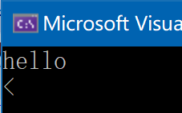
小测验
int main()
{
char* p;
char a[20];
int i=0;
p = f();
while (*(p + i) != 0) {
a[i] = p[i];
i++;
}
a[i] = 0;
printf("%s \n", a);
printf("%s \n", p);
return 0;
}
#include <stdio.h>
char* f()
{
char temp[20];
strcpy_s(temp, "hello");
return temp;
}
i
a[20]
p
temp[20]
……
i
a[20]
p
printf传入
的参数
……
i
a[20]
p

Slide 47
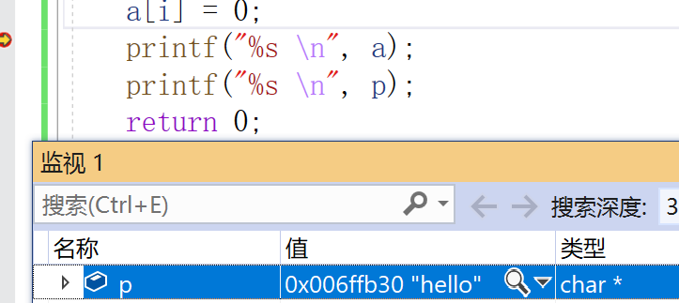
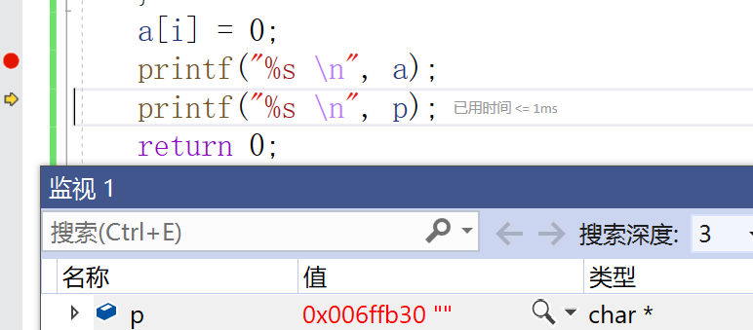
小测验
warning C4172: 返回局部变量或临时变量的地址: temp
执行printf(%s\n”,a) 后，
p 指向的单元未变
但单元中内容发生变化

Slide 48
第8章 子程序设计
CALL、 RET
参数传递
局部变量的空间分配与回收

